Slide 1
第7章 串并行接口技术
7.1 定时器/计数器8253/8254
7.2 并行通信接口8255A
7.3 串行通信基础
7.4 串行通信芯片8251A

Slide 2
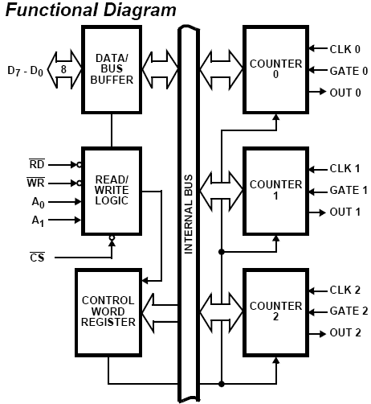
第7章 串并行接口技术
7.1 定时器/计数器8253/8254
7.1.1 8253/8254的内部结构和引脚

Slide 3
第7章 串并行接口技术
数据总线
缓冲器
计数器0
CLK₀
GATE₀
OUT₀
D₇~D₀
内
部
总
线
RD
WR
A₀
A₁
读写控制
逻辑
计数器1
CLK₁
GATE₁
OUT₁
CS
控制字
寄存器
计数器2
CLK₂
GATE₂
OUT₂
图 7.1 (a) 8253/8254的基本结构

Slide 4
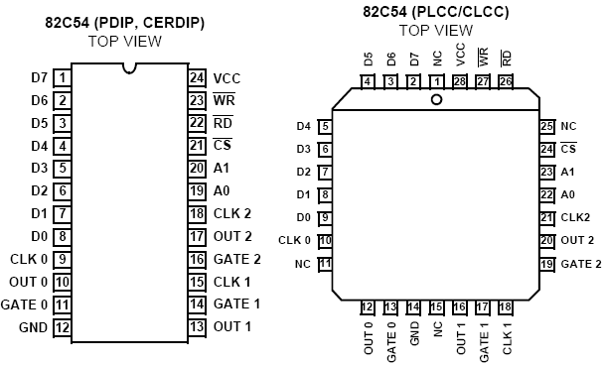
第7章 串并行接口技术
图 7.1 (b) 8253/8254的引脚

Slide 5
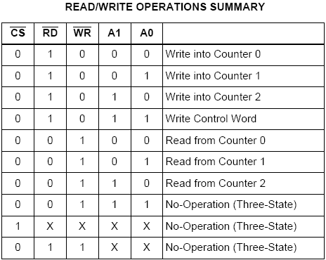
第7章 串并行接口技术

Slide 6
第7章 串并行接口技术
表 7.1 8253读/写逻辑信号输入及功能
CS# | RD# | WR# | A₁ A₀ | 功能
0 | 1 | 0 | 0 0 | 设置计数器0初值
0 | 1 | 0 | 0 1 | 设置计数器1初值
0 | 1 | 0 | 1 0 | 设置计数器2初值
0 | 1 | 0 | 1 1 | 写控制寄存器
0 | 0 | 1 | 0 0 | 读计数器0
0 | 0 | 1 | 0 1 | 读计数器1
0 | 0 | 1 | 1 0 | 读计数器2
0 | 0 | 1 | 1 1 | 高阻，无操作
1 | × | × | × ×

Slide 7
第7章 串并行接口技术
GATE
计数器初值寄存器
CLK
减1计数器
OUT
输出锁存器
图 7.2 计数器的内部结构

Slide 8
第7章 串并行接口技术
7.1.2 8253/8254的工作方式
3个计数器，6种工作方式：
  方式0——计数结束产生中断(interrupt on terminal count)
  方式1——可重复触发的单稳态脉冲(programmable one-shot)
  方式2——分频器(rate generator)
  方式3——方波发生器(square wave generator)
  方式4——软件触发选通(software triggered strobe)
  方式5——硬件触发选通(hardware triggered strobe)

Slide 9
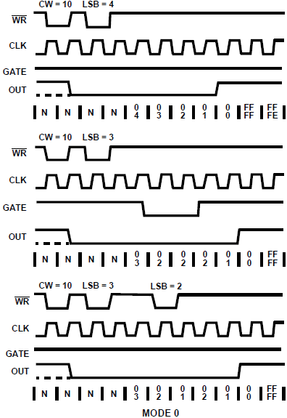
第7章 串并行接口技术
CW—Control Word
LSB—Least Significant Byte
N—an undefined count
图 7.3 (a) 方式0时序

Slide 10
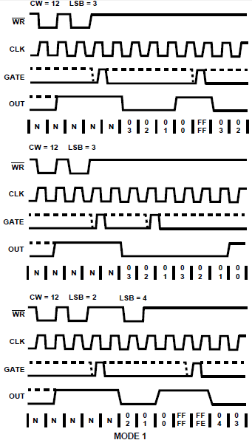
第7章 串并行接口技术
CW—Control Word
LSB—Least Significant Byte
N—an undefined count
图 7.3 (b) 方式1时序

Slide 11
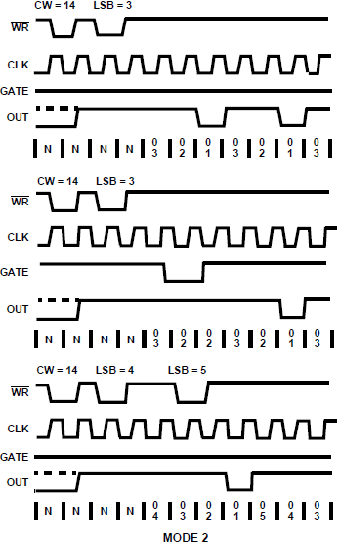
第7章 串并行接口技术
CW—Control Word
LSB—Least Significant Byte
N—an undefined count
图 7.3 (c) 方式2时序

Slide 12
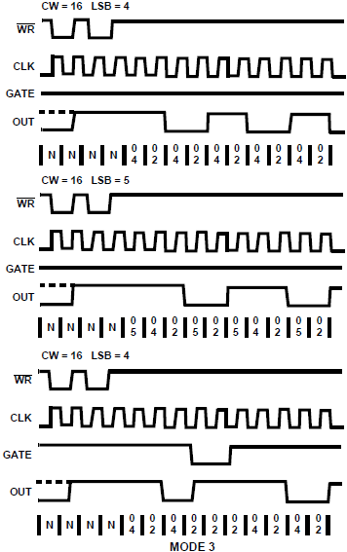
第7章 串并行接口技术
CW—Control Word
LSB—Least Significant Byte
N—an undefined count
图 7.3 (d) 方式3时序

Slide 13
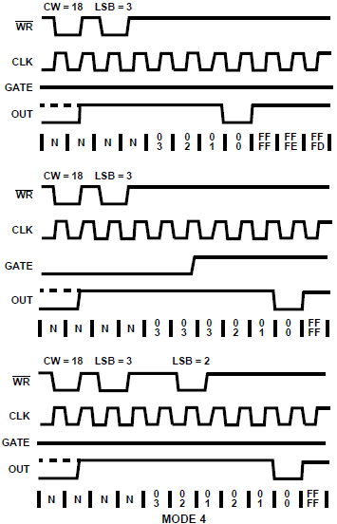
第7章 串并行接口技术
CW—Control Word
LSB—Least Significant Byte
N—an undefined count
图 7.3 (e) 方式4时序

Slide 14
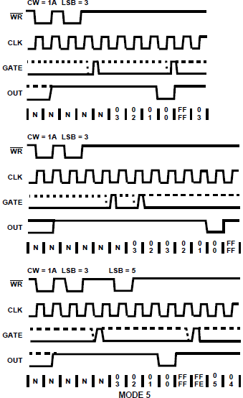
第7章 串并行接口技术
CW—Control Word
LSB—Least Significant Byte
N—an undefined count
图 7.3 (f) 方式5时序

Slide 15
第7章 串并行接口技术
各种工作方式的输出波形
N
0
方式 0
N
0
N
0
方式 1
N
1
0/N
1
0
方式 2
N
N/2
0/N
N/2
0
方式 3
N
0 1
方式 4
N
0 1
N
0 1
方式 5

Slide 16

第7章 串并行接口技术
7.1.3 8253/8254的编程
1. 写入方式控制字
D₇ D₆ D₅ D₄ D₃ D₂ D₁ D₀
计数器 | 读写格式 | 工作方式 | 数制
00 计数器0
01 计数器1
10 计数器2
11 非法
00 计数器锁存命令
01 只读写低字节
10 只读写高字节
11 先读写低字节
后读写高字节
000 方式0
001 方式1
010 方式2
011 方式3
100 方式4
101 方式5
0 二进制
1 十进制

Slide 17
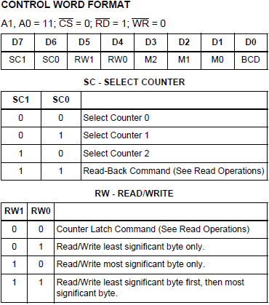
第7章 串并行接口技术

Slide 18
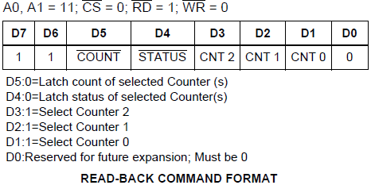
第7章 串并行接口技术
2. 写入计数初值
只读/写低8位
只读/写高8位
读/写低16位(先低后高)
3. 计数值和状态的读回(8254)
图 7.5 8254的读回命令

Slide 19
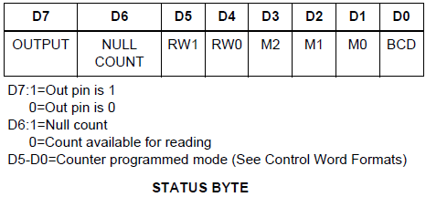
第7章 串并行接口技术
图 7.6 8254的状态字

Slide 20
第7章 串并行接口技术
例 7.1 8253的计数器0工作在方式1下，按十进制计数，初值为3040。若8253的端口地址为388H~38BH，请写出初始化程序段。
解：
MOV DX, 38BH
MOV AL, 33H
OUT DX, AL
MOV AL, 40H
MOV DX, 388H
OUT DX, AL
MOV AL, 30H
OUT DX, AL

Slide 21
第7章 串并行接口技术
例 7.2 在8253中，读取计数器1的16位计数值，存入CX中，地址同例 7.1，请写出程序段。
解：
MOV DX, 38BH
MOV AL, 40H
OUT DX, AL
MOV DX, 389H
IN AL, DX
MOV CL, AL
IN AL, DX
MOV CH, AL

Slide 22
第7章 串并行接口技术
例 7.3 在8254中，利用读回命令，读取计数器1的16位计数值和状态字，计数值存入CX中，状态字存入BL中，地址同例 7.1，请写出程序段。
解：
MOV DX, 38BH
MOV AL, 0C4H
OUT DX, AL
MOV DX, 389H
IN AL, DX
MOV BL, AL
IN AL, DX
MOV CL, AL
IN AL, DX
MOV CH, AL

Slide 23
第7章 串并行接口技术
7.1.4 8253/8254的应用实例
在IBM PC系列计算机中，用8253的3个计数器进行时钟计时、DRAM刷新定时和控制扬声器发声，其端口地址分别为40H~43H，输入时钟都为1.193MHz。
D₇~D₀
80x86
INTR
INTA
D₇~D₀ PB₁
8255A
PB₀
&
驱动
滤波
D₇~D₀GATE₂
OUT₂
GATE₀
GATE₁
CLK₀ 8253
CLK₁
CLK₂
OUT₁
OUT₀
+5V
+5V
D Q
C
DREQ₀
1.193MHz
D₇~D₀ IR₀
8259A
INT
INTA
DACK₀

Slide 24
第7章 串并行接口技术
1. 计数器0产生基本脉冲
18.2Hz方波→8259的IR₀
MOV AL, 36H ; 控制字
OUT 43H, AL
MOV AL, 0
OUT 40H, AL ; 计数初值=0
OUT 40H, AL ; 方波频率=1.193MHz/65536=18.2
2. 计数器1控制DMA刷新
2ms内对DRAM进行128次刷新，2ms/128=15.6μs。计数器1输出间隔15μs的负脉冲，该脉冲的上升沿用来触发D触发器，使其输出高电平信号，作为DMA请求的DREQ₀。
MOV AL, 54H ; 控制字
OUT 43H, AL
MOV AL, 18 ; 计数初值=18
OUT 41H, AL
1.193MHz/18=66.278kHz 1/66.278=15μs

Slide 25
第7章 串并行接口技术
3. 计数器2控制扬声器
利用计数器2的输出控制扬声器发声。8255的PB₁=PB₀=1 。
BEEP PROC FAR
MOV AL, 0B6H ; 方式3，16位二进制
OUT 43H, AL
MOV AX, 1190 ; 计数初值，1.193MHz/1190=1kHz
OUT 42H, AL
MOV AL, AH
OUT 42H, AL
IN AL, 61H
MOV AH, AL
OR AL, 03H ; PB₁=PB₀=1
OUT 61H, AL
MOV CX, 0
L0: LOOP L0
DEC BL
JNZ L0 ; BL为入口参数，1—长声；6—短声
MOV AL, AH
OUT 61H, AL ; 恢复8255B口
RET
BEEP ENDP

Slide 26
第7章 串并行接口技术
BEEP PROC FAR
MOV AL, 0B6H
OUT 43H, AL
MOV AX, 1190
OUT 42H, AL
MOV AL, AH
OUT 42H, AL
IN AL, 61H
MOV AH, AL
OR AL, 03H
OUT 61H, AL
MOV CX, 0
L0: LOOP L0
DEC BL
JNZ L0
MOV AL, AH
OUT 61H, AL
RET
BEEP ENDP
END
.MODEL SMALL
.STACK
.DATA
.CODE
.STARTUP
MOV BL, 1
MOV BH, 0
L1: CALL BEEP
;DEC BH
;JNZ L1
MOV BL, 6
MOV BH, 0
L6: CALL BEEP
;DEC BH
;JNZ L6
.EXIT 0

Slide 27
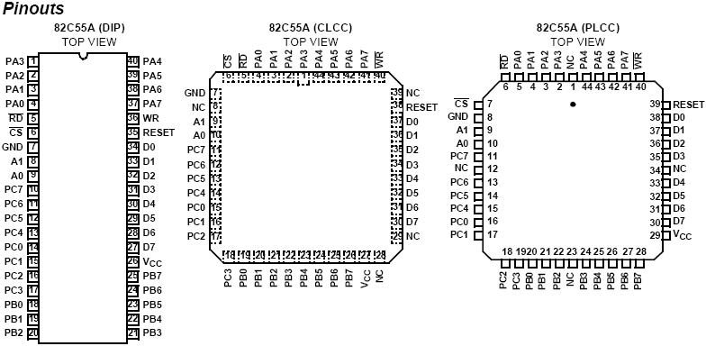
第7章 串并行接口技术
7.2 并行通信接口8255A
7.2.1 8255A的内部结构和引脚
8255A外部引脚

Slide 28
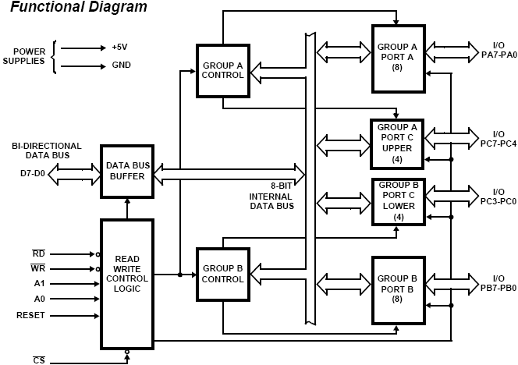
第7章 串并行接口技术
8255A内部结构

Slide 29
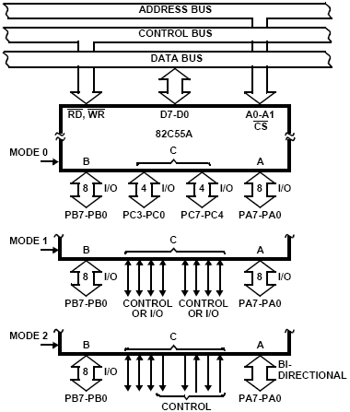
第7章 串并行接口技术
7.2.2 8255A的工作方式
Basic Mode Definitions and Bus Interface

Slide 30
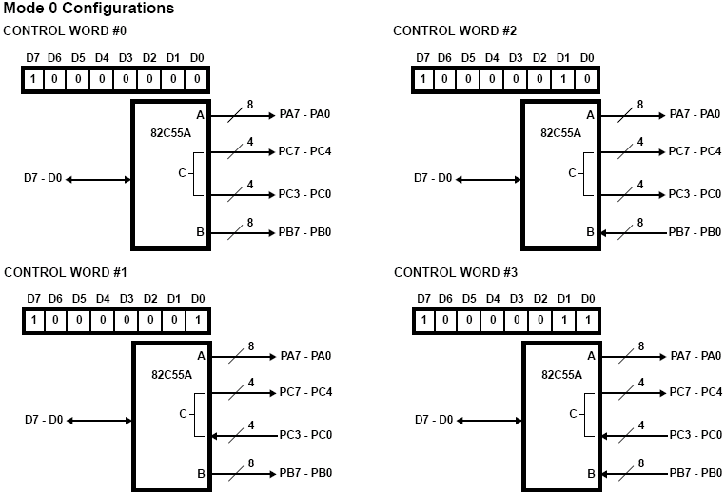
第7章 串并行接口技术

Slide 31
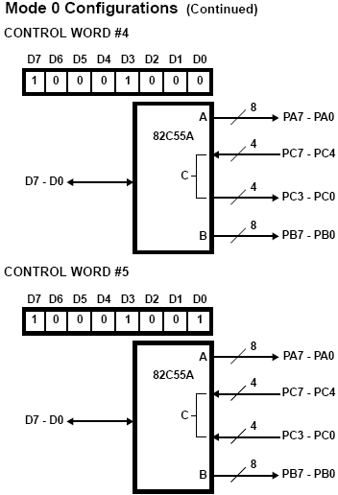
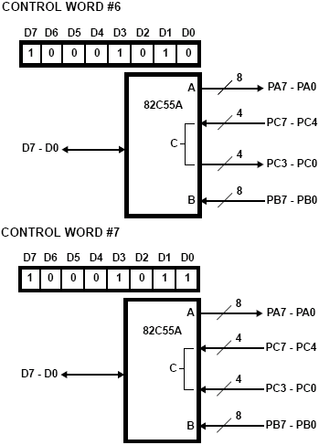
第7章 串并行接口技术

Slide 32

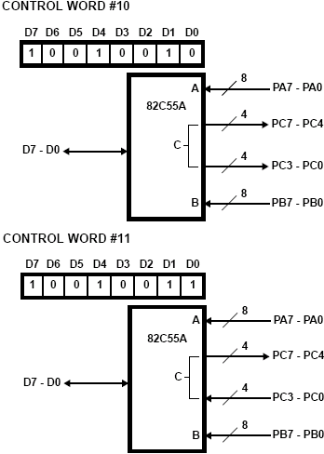
第7章 串并行接口技术

Slide 33
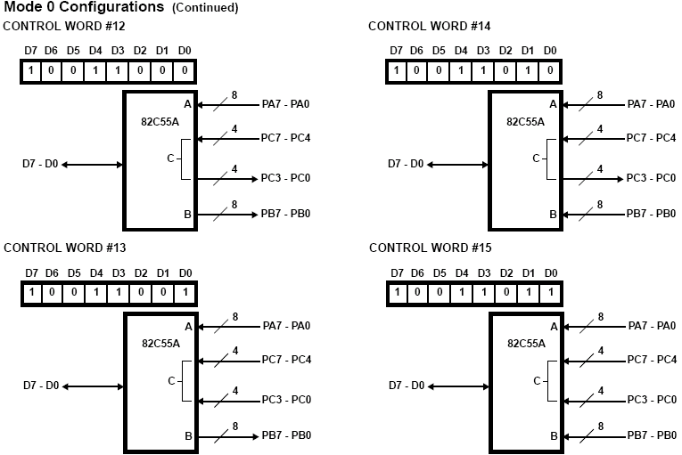
第7章 串并行接口技术

Slide 34
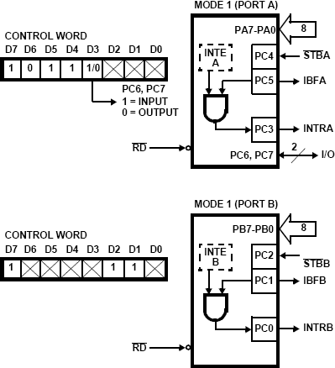
第7章 串并行接口技术
图 7.10 MODE 1 INPUT

Slide 35
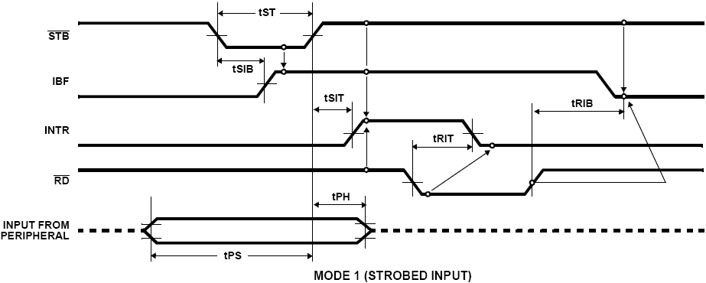
第7章 串并行接口技术
tST——STB Pulse Width tSIB——STB=0 to IBF=1
tRIB——RD=1 to IBF=0 tSIT——STB=1 to INTR=1
tRIT——RD=0 to INTR=0 tPS——Peripheral Data Before STB High
tPH——Peripheral Data After STB High

Slide 36
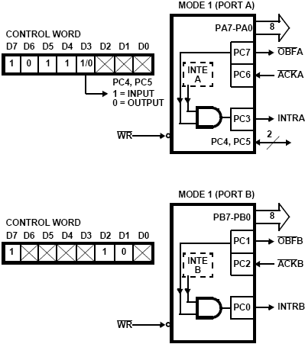
第7章 串并行接口技术
图 7.12 MODE 1 OUTPUT

Slide 37
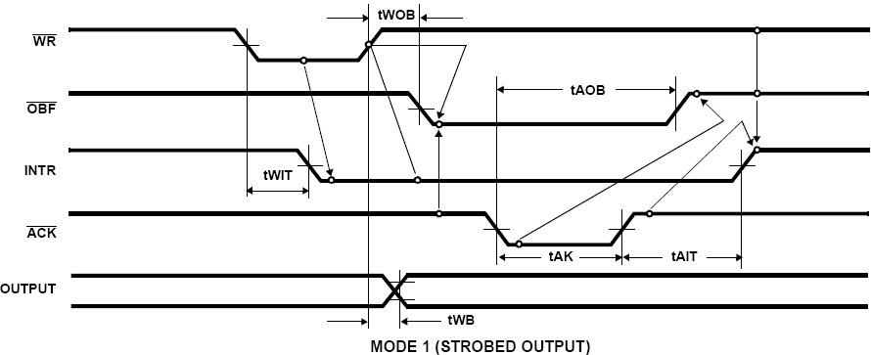
第7章 串并行接口技术
tW——WR Pulse Width tWOB——WR=1 to OBF=0
tAOB——ACK=0 to OBF=1 tWIT——WR=0 to INTR=0
tAK——ACK Pulse Width tAIT——ACK=1 to INTR=1
tWB——WR=1 to Output

Slide 38
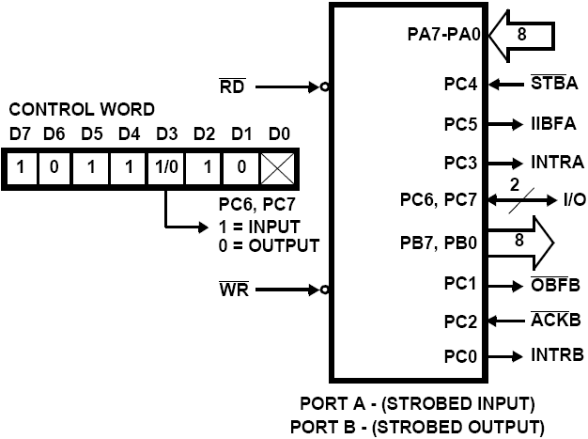
第7章 串并行接口技术

Slide 39
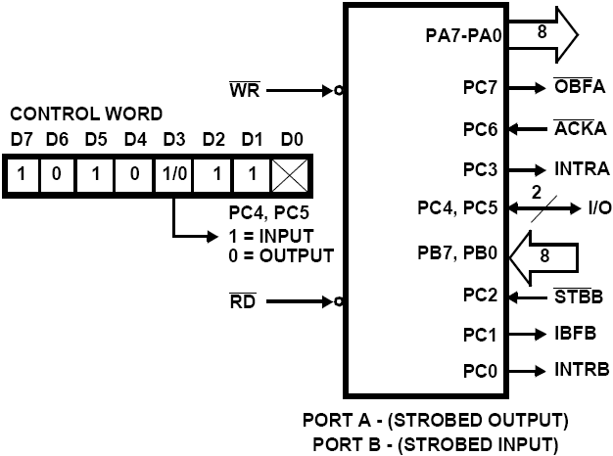
第7章 串并行接口技术

Slide 40
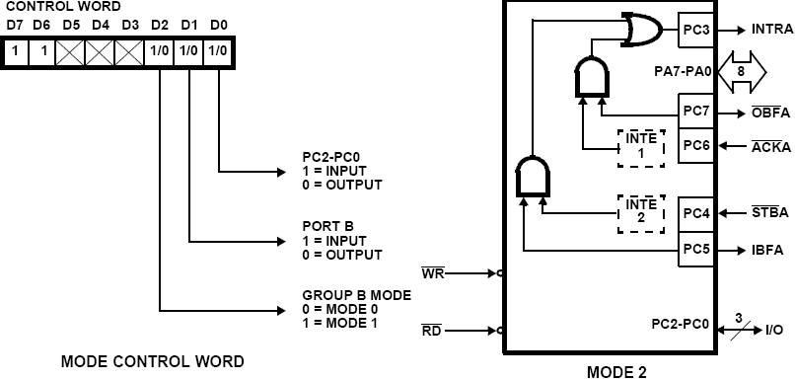
第7章 串并行接口技术

Slide 41
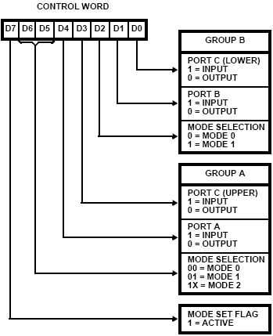
第7章 串并行接口技术
7.2.3 8255A的编程
图 7.15 Mode Definition Format

Slide 42
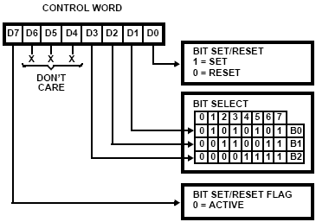
第7章 串并行接口技术
图 7.16 Bit Set/Reset Format

Slide 43
第7章 串并行接口技术
例 7.4 设8255A端口地址为FF80H~FF83H，A口：方式0，输出；B口：方式1，输入。
初始化程序段如下：
MOV DX, 0FF83H
MOV AL, 10000110B
MOV DX, AL
例 7.5 设8255A端口地址为FF80H~FF83H，C口：PC2置1。
初始化程序段如下：
MOV DX, 0FF83H
MOV AL, 00000101B
MOV DX, AL

Slide 44
第7章 串并行接口技术
7.2.4 8255A的应用实例
1. 8255A在PC/XT上的应用
端口地址60H~7FH，实际使用60H~63H。
BIOS中8255A的初始化程序段：
MOV AL, 99H
OUT 63H, AL
从A口读DIP SW1的状态
MOV AL, 80H ; PB₇=1
OUT 61H, AL
IN AL, 60H ; 读A口信息

Slide 45
第7章 串并行接口技术
2. 8255A作为开关和LED的接口
例：8255A的A口连接4个开关K0~K3，方式0输入。B口连接一个LED显示器，方式0输出。
PA₀
PA₁
PA₂
PA₃
8255A
PB₀
PB₁
PB₂
PB₃
PB₄
PB₅
PB₆
PB₇
+5V
D₇~D₀
A₁
A₀
WR
_{a}
_{b}
_{c}
_{d}
_{e}
_{f}
_{g}
_{dp}
_{a}
RD
_{f}
_{g}
_{b}
A₂
A₃
A₄
译
码
器
Y₀
_{e}
_{c}
CS
_{d}
_{dp}
M/IO
图 7.17 8255A作为LED显示接口电路

Slide 46
第7章 串并行接口技术
程序如下：
DATA SEGMENT
LIST DB 3FH, 06H, 5BH, 4FH, 66H, 6DH, 7DH, 07H, 7FH, 6FH, 77H, 7CH, 39H, 5EH, 79H, 71H
DATA ENDS
CODE SEGMENT
ASSUME CS: CODE, DS: DATA
START:MOV AX, DATA
MOV DS, AX
MOV AL, 90H
MOV DX, 0FFE3H
OUT DX, AL
L0: MOV DX, 0FFE0H
IN AL, DX
AND AL, 0FH
MOV BX, OFFSET LIST
AND AX, 000FH
ADD BX, AX
MOV AL, [BX]
MOV DX, 0FFE1H
OUT DX, AL
CALL DELAY
JMP L0
DELAY: ……
……
CODE ENDS
END START

Slide 47
第7章 串并行接口技术
3. 8255A作为并行打印机的接口
利用A口工作于方式1输出，查询方式打印BUFFER中的100个字节。
PA₀~PA₇
8255A
PC₇
PC₆
PC₄
D₇~D₀
打
印
机
DSTB
ACK
BUSY
D₇~D₀
A₁
A₀
A₁
A₀
IOW
WR
IOR
RD
OBF_{A}
A₂
A₃
A₄
译
码
器
Y₀
ACK_{A}
CS
M/IO
图 7.19 8255A作为打印机接口电路

Slide 48
第7章 串并行接口技术
打印机驱动程序如下：
……
MOV AL, 0A8H
OUT 43H, AL
MOV CX, 100
MOV SI, OFFSET BUFFER
L1: IN AL, 42H
AND AL, 10H
JNZ L1
MOV AL, [SI]
OUT 40H, AL
INC SI
LOOP L1
……

Slide 49
第7章 串并行接口技术
7.3 串行通信基础
7.3.1 串行通信基本概念
1. 单工、半双工和全双工(simplex, half duplex and full duplex)
2. 异步通信、同步通信
信号传输速率(码元速率/调制速率/波特率)：每秒内信号变化的次数。
B=1/T (Baud)
T——一个数字脉冲的宽度(全宽码)或重复周期(归零码)，单位秒。
Baud——用法国的通信技术研究者J. M. E. Baudot(1845-1903)的名字命名的。
数据传输速率(位率或比特率)：每秒传送的二进制位数。
S=1/T Log₂N (bps)
当一个码元仅取两种离散值时，S=B。
曼彻斯特编码：S=1/2B

Slide 50
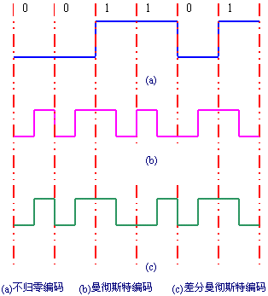
第7章 串并行接口技术

Slide 51
第7章 串并行接口技术
7.3.2 串行通信接口标准
RS-232——Recommended Standard-232
1. 机械特征及信号定义
Serial Pinouts (D25 and D9 Connectors)
D-Type-25 Pin No. | D-Type-9 Pin No. | Abbreviation | Full Name
Pin 2 | Pin 3 | TXD | Transmit Data
Pin 3 | Pin 2 | RXD | Receive Data
Pin 4 | Pin 7 | RTS | Request To Send
Pin 5 | Pin 8 | CTS | Clear To Send
Pin 6 | Pin 6 | DSR | Data Set Ready
Pin 7 | Pin 5 | SG | Signal Ground
Pin 8 | Pin 1 | CD | Carrier Detect
Pin 20 | Pin 4 | DTR | Data Terminal Ready
Pin 22 | Pin 9 | RI | Ring Indicator

Slide 52
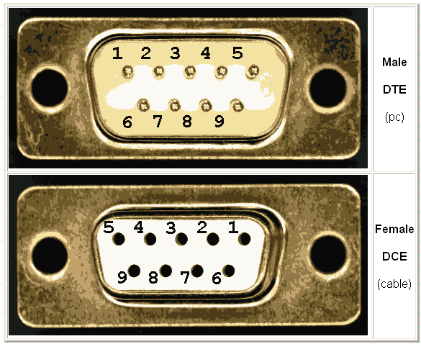
第7章 串并行接口技术
DTE——Data Terminal Equipment
DCE——Data Communications Equipment
9针D型插座

Slide 53
第7章 串并行接口技术
2. RS-232C的电器特性
+3~+15V：逻辑0 (负逻辑)
-3~-15V：逻辑1
3. RS-232C的连接
使用modem连接
直接连接(Null Modem)
  七线式
  三线式

Slide 54
第7章 串并行接口技术
使用modem连接
计
算
机
或
终
端
保护地
发送数据
接收数据
请求发送
清除发送
DCE就绪
载波检测
DTE就绪
振铃指示
信号地
Modem或其他DCE
Modem或其他DCE
保护地
发送数据
接收数据
请求发送
清除发送
DCE就绪
载波检测
DTE就绪
振铃指示
信号地
计
算
机
或
终
端
1
2
3
4
5
6
8
20
22
7
1
2
3
4
5
6
8
20
22
7
专设
电话线
图 7.25 RS-232通过Modem连接

Slide 55
第7章 串并行接口技术
直接连接(Null Modem)
计
算
机
或
终
端
保护地
计
算
机
或
终
端
1
2
3
4
5
6
20
7
1
2
3
4
5
6
20
7
发送数据
接收数据
请求发送
清除发送
DCE就绪
DTE就绪
发送数据
接收数据
请求发送
清除发送
DCE就绪
DTE就绪
信号地
图 7.26 RS-232的直接连接

Slide 56
第7章 串并行接口技术
直接连接(Null Modem)
  七线式
  三线式
计算机
TXD
RXD
RTS
CTS DSR DTR
SGND
2
3
2
3
TXD
RXD
RTS
CTS DSR DTR
SGND
计算机
计算机
TXD
RXD
SGND
2
3
2
3
TXD
RXD
SGND
计算机
信号地
信号地

Slide 57
第7章 串并行接口技术
7.4 串行通信芯片8251A
8251A——USART (Universal Synchronous Asynchronous Receiver Transmitter)

Slide 58
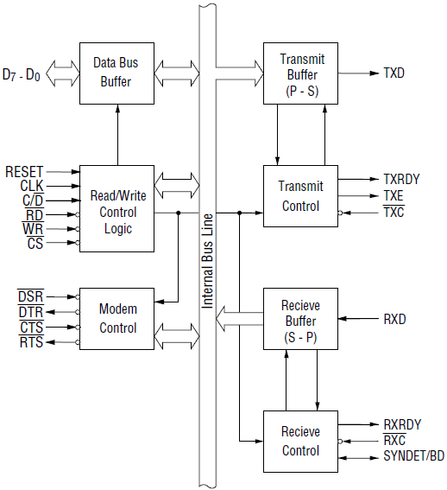
第7章 串并行接口技术
7.4.1 8251A的内部结构和引脚

Slide 59
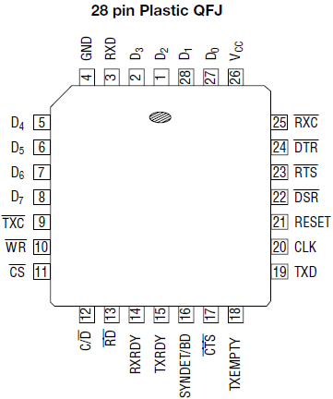
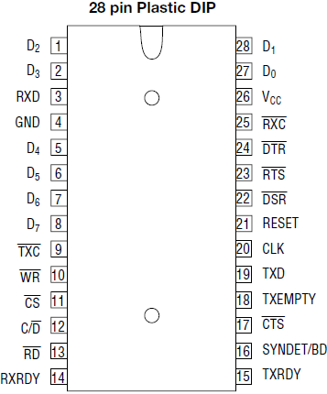
第7章 串并行接口技术
8251A的引脚

Slide 60
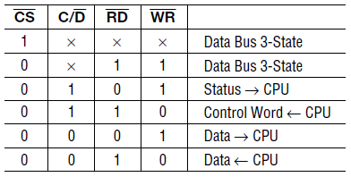
第7章 串并行接口技术
Operation between 8251A and CPU

Slide 61
第7章 串并行接口技术
7.4.2 8251A的工作方式
1. 异步方式
异步接收方式
异步发送方式
2. 同步方式
同步接收方式
同步发送方式

Slide 62
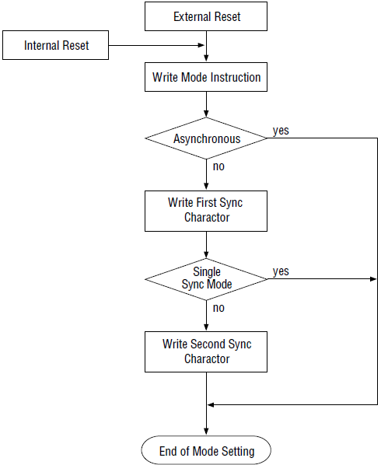
第7章 串并行接口技术
7.4.3 8251A的编程
1. 初始化流程

Slide 63
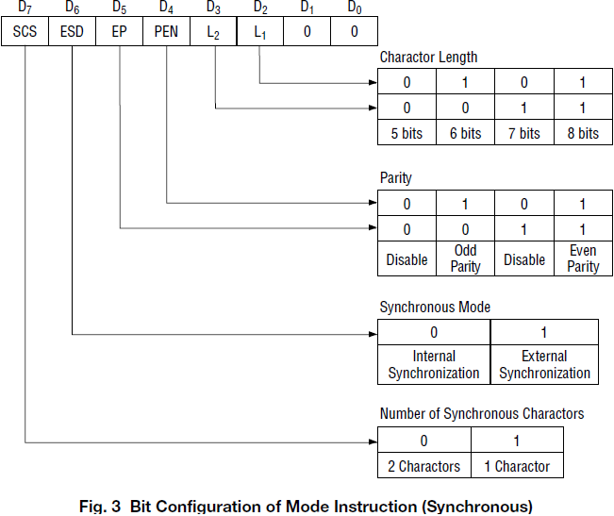
第7章 串并行接口技术
2. 工作模式字

Slide 64
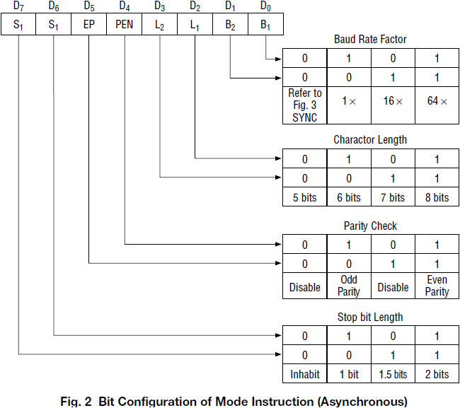
第7章 串并行接口技术

Slide 65
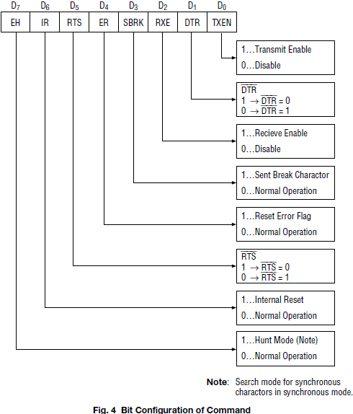
第7章 串并行接口技术
3. 控制字格式

Slide 66
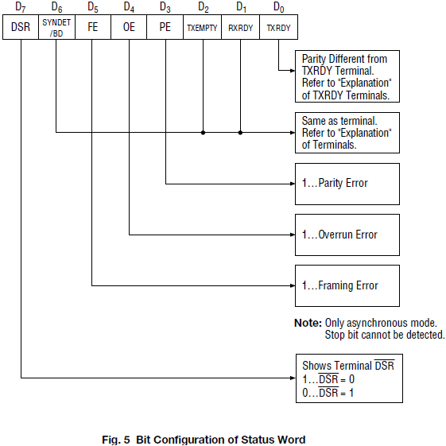
第7章 串并行接口技术
4. 状态字格式

Slide 67
第7章 串并行接口技术
例 7.4 设8251A工作在异步方式，奇端口地址52H，数据位7位、偶校验、2个停止位，波特率因子16，请写出初始化程序段。
MOV AL, 11111010B ; 0FAH
OUT 52H, AL
MOV AL, 00110111B ; 37H
OUT 52H, AL
例 7.5 设8251A工作在同步方式，奇端口地址52H，2个同步字符，内同步，奇校验，7位数据位，同步字为16H，请写出初始化程序段。
MOV AL, 00011000B ; 18H
OUT 52H, AL
MOV AL, 16H
OUT 52H, AL
MOV AL, 16H
OUT 52H, AL
MOV AL, 10010111B ; 97H
OUT 52H, AL

Slide 68
第7章 串并行接口技术
例 7.6 设8251A的控制和状态端口地址为52H，数据输入和输出端口为50H，工作在异步模式，波特率因子为16，7个数据位，2个停止位，偶校验，利用8251A状态字输入80个字符，放入BUFFER所指的内存缓冲区中，写出初始化和数据输入程序段。
MOV AL, 11111010B
OUT 52H, AL
MOV AL, 00110101B
OUT 52H, AL
MOV BX, OFFSET BUFFER
MOV DI, 0
MOV CX, 80
BEGIN: IN AL, 52H
TEST AL, 02H
JZ BEGIN
IN AL, 50H
MOV [BX+DI], AL
INC DI
IN AL, 52H
TEST AL, 38H
JNZ ERROR
LOOP BEGIN
JMP EXIT
ERROR:CALL ERR_OUT
EXIT: …

Slide 69
第7章 串并行接口技术
7.4.4 8251A的应用实例
+5V
24 CLK₀
CLK₁
CLK₂
OUT₀
D₀~D₇ OUT₁
8253
OUT₂
RD
WR
A₀
A₁ CS
晶振
1.228MHz
8MHz
+5V
+5V
CLK 26 TxC TxD
RxC DTR
RTS
8251A
RD CTS
WR
C/D DSR
D₀~D₇ RxD
CS
2
4
5
9
10
3
6
8
14
1488
IOR IOW
RxD
DSR
CTS
CRT
RTS
DTR
TxD
7
+5V
6
8
14
1489
1
4
10
地址
译码器
10
12
ABUS
4
7
图 7.33 8251A作为CRT接口

Slide 70
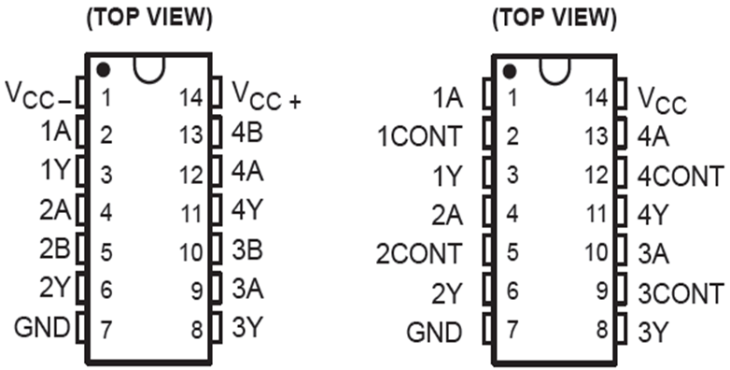
第7章 串并行接口技术
1488和1489引脚图

Slide 71
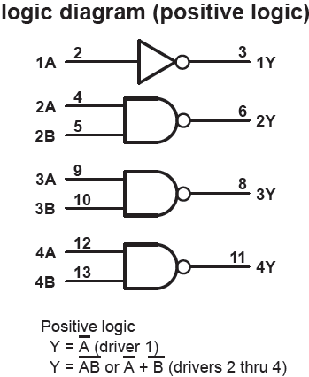
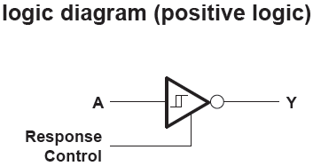
第7章 串并行接口技术
1488和1489逻辑图

Slide 72
第7章 串并行接口技术
8251A初始化程序段：
INIT: XOR AX, AX
MOV CX, 0003
MOV DX, 00DAH
OUT1: CALL KKK
LOOP OUT1
MOV AL, 40H
CALL KKK
MOV AL, 4EH
CALL KKK
MOV AL, 27H
CALL KKK
……
KKK: OUT DX, AL
PUSH CX
MOV CX, 0002
ABC: LOOP ABC
POP CX
RET
输出一个字符到CRT的程序段：
CHAROUT:
MOV DX, 0DAH
STATE:
IN AL, DX
TEST AL, 01
JZ STATE
MOV DX, 0D8H
POP AX
OUT DX, AL

Slide 73
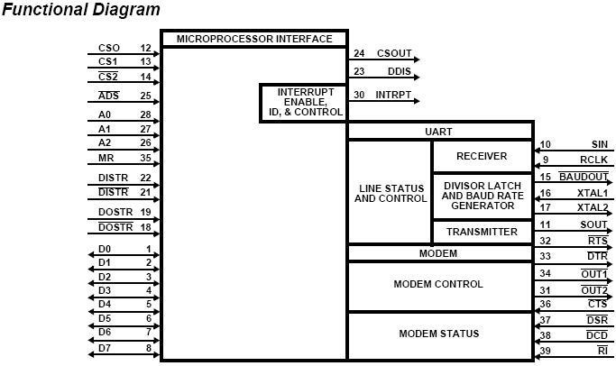
第7章 串并行接口技术
可编程串行通信接口芯片16550与8250——通用异步收发器
UART——Universal Asynchronous Receiver/Transmitter
8250A功能图

Slide 74
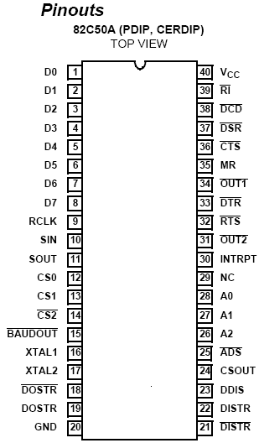
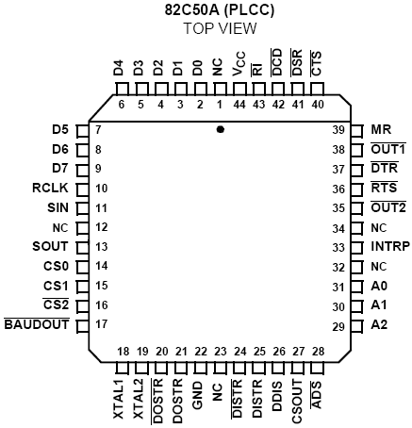
第7章 串并行接口技术
8250A引脚图

Slide 75
第7章 串并行接口技术
DATA BUS
BUFFER
SELECT
&
CONTROL
LOGIC
TRANSMITTER
HOLDING REGISTER
TRANSMITTER
SHIFTER REGISTER
(11)
SOUT
SIN
(1~8)
D7~D0
(10)
RECEIVER BUFFER
REGISTER
RECEIVER SHIFTER
REGISTER
+5V
GND
(40)
(20)
POWER
SUPPLY
LINE CONTROL
REGISTER
RECEIVER TIMING
& CONTROL
(9)
RCLK
LINE STATUS
REGISTER
TRANSMITTER
TIMING & CONTROL
A0
A1
A2
CS0
CS1
CS2
ADS
MR
DISTR
DISTR
DOSTR
DOSTR
DDIS
CSOUT
XTAL1
XTAL2
(28)
(27)
(26)
(12)
(13)
(14)
(25)
(35)
(22)
(21)
(19)
(18)
(23)
(24)
(16)
(17)
DIVISOR
LATCH (LS)
BAUD RATE
GENERATOR
(15)
DIVISOR
LATCH (MS)
BAUDOUT
(32)
(36)
(33)
(37)
(38)
(39)
(34)
(31)
RTS
CTS
DTR
DSR
RLSD
RI
OUT1
OUT2
MODEM CONTROL
REGISTER
MODEM
CONTROL
LOGIC
MODEM STATUS
REGISTER
INTERRUPT ENABLE
REGISTER
INTERRUPT
CONTROL
LOGIC
(30)
INTRPT
INTERRUPT ID
REGISTER
8250A内部结构框图

Slide 76
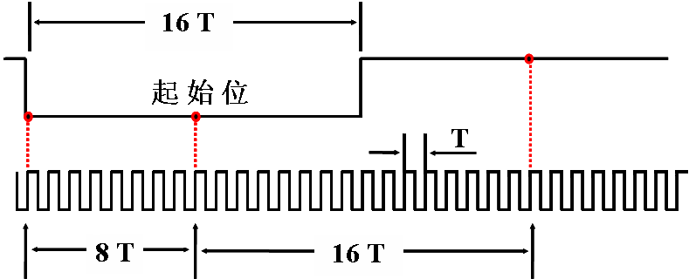
第7章 串并行接口技术
起始位的检测

Slide 77
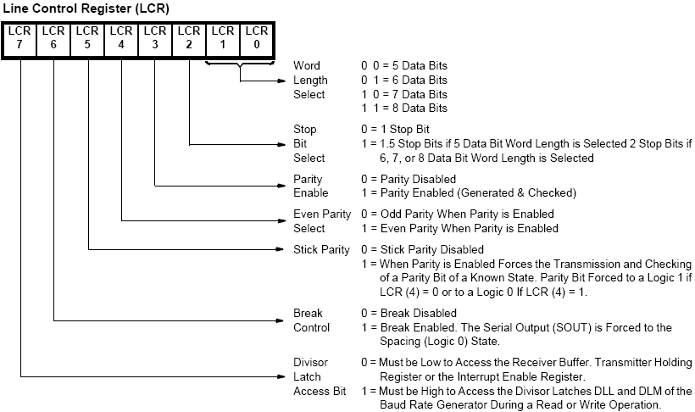
第7章 串并行接口技术

Slide 78
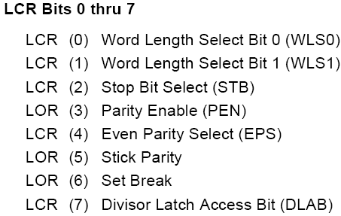
第7章 串并行接口技术

Slide 79
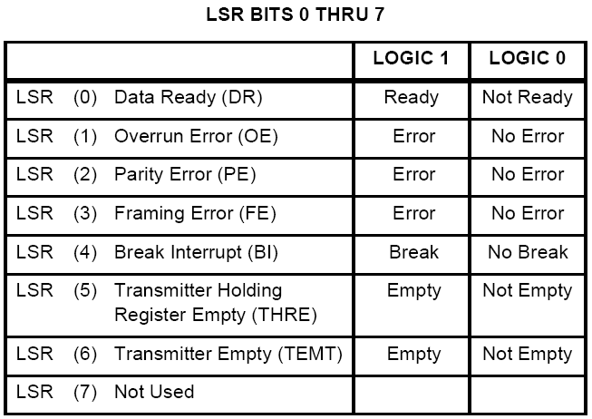
第7章 串并行接口技术

Slide 80

第7章 串并行接口技术

Slide 81

第7章 串并行接口技术

Slide 82

第7章 串并行接口技术

Slide 83

第7章 串并行接口技术

Slide 84

第7章 串并行接口技术

Slide 85

第7章 串并行接口技术

Slide 86

第7章 串并行接口技术

Slide 87
第7章 串并行接口技术
串行接口初始化
1. 波特率设置——设置波特率为9600
MOV AL, 10000000B; DLAB=1
MOV DX, 3FBH
OUT DX, AL
MOV AL, 0CH
MOV DX, 3F8H
OUT DX, AL
MOV AL, 0
INC DX
OUT DX, AL
2. 设置通信数据格式——假设一帧数据为8位、一位停止位、奇校验
MOV AL, 00001011B
MOV DX, 3FBH
OUT DX, AL

Slide 88
第7章 串并行接口技术
3. 设置操作方式
不允许中断输出：
MOV AL, 03H
MOV DX, 3FCH
OUT DX, AL
允许中断输出：
MOV AL, 0BH
MOV DX, 3FCH
OUT DX, AL
自测工作方式：
MOV AL, 1BH
MOV DX, 3FCH
OUT DX, AL
4. 设置中断允许寄存器——禁止中断
MOV AL, 0
MOV DX, 3F9H
OUT DX, AL

Slide 89
第7章 串并行接口技术
串行通信实例
两台微机利用COM1(串口1)进行查询通信，只用3根连接线。双机通信的要求如下：数据为7位、一位停止位、奇校验、波特率为1200；双机同时运行该程序，一方键入的字符在另一方屏幕上显示，当按下小写字母q时，结束通信返回DOS。注意：在调试时，可将Modem控制寄存器MCR中的00000011B改为00010011B即可进行自发自收，无需连接双机。

Slide 90
第7章 串并行接口技术
BIOS中断调用
置功能号AH → 置入口参数 → INT n → 分析出口参数
中断类型 | 功能号 | 功 能 | 入口参数 | 出口参数
10H (显示器) | AH—0EH | 显示字符 (光标前移) | AL—字符的ASCII码，BH—页号， BL—字符的前景色 | 无
16H (键盘) | AH—0 | 从键盘上读入 一个字符 | 无 | AH—字符的扫描码， AL—字符的ASCII码
16H (键盘) | AH—1 | 检测字符 是否准备好 (不等待键入) | 无 | ZF=0(键盘缓冲区有字符) AH—字符的扫描码， AL—字符的ASCII码 ZF=1(键盘缓冲区无字符)

Slide 91
第7章 串并行接口技术
scom segment para stack 'scom'
db 256 dup(0)
scom ends
dcom segment
db 50 dup(?)
dcom ends
ccom segment para public 'ccom'
main proc far
assume cs:ccom,ss:scom,ds:dcom
start: push ds
xor ax,ax
push ax
mov dx,3fbh
mov al,10000000b
out dx,al
mov dx,3f8h
mov al,60h
out dx,al
inc dx
mov al,0
out dx,al
mov dx,3fbh
mov al,00001010b
out dx,al
inc dx
mov al,00000011b
out dx,al
mov dx,3f9h
mov al,0
out dx,al

Slide 92
第7章 串并行接口技术
cont: mov dx,3fdh
in al,dx
test al,00011110b
jnz error
test al,00000001b
jnz delre
test al,00100000b
jz cont
mov ah,1
int 16h
jz cont
mov ah,0
int 16h
cmp al,'q'
jz return
mov dx,3f8h
out dx,al
jmp cont
delre: mov dx,3f8h
in al,dx
and al,01111111b
push ax
mov bl,0
mov ah,0eh
int 10h
pop ax
cmp al,0dh
jnz cont

Slide 93
第7章 串并行接口技术
mov al,0ah
mov bl,0
mov ah,0eh
int 10h
jmp cont
error: mov dx,3f8h
in al,dx
mov al,'?'
mov bl,0
mov ah,0eh
int 10h
jmp cont
return: ret
start endp
ccom ends
end start

Slide 94
第7章 串并行接口技术
串行通信的BIOS功能调用
COM1——地址为3F8H， COM2——地址为2F8H。
INT 14H——完成串行通信功能的BIOS调用。
1. 初始化通信端口
入口：AH=00H，AL=初始化参数(格式见下图)
DX=端口标识(COM1=0，COM2=1)
出口：AH=线路状态字节，AL=Modem状态字节
[例1] 置COM1通信波特率为9600、8位字长、1位停止位、奇校验。
初始化程序片段：
MOV AH, 0
MOV AL, 11101011B
MOV DX, 0
INT 14H

Slide 95
第7章 串并行接口技术
D₇
D₆
D₅
D₄
D₃
D₂
D₁
D₀
停止位长度
0=1位
1=2位
000=110波特
001=150波特
010=300波特
011=600波特
100=1200波特
101=2400波特
110=4800波特
111=9600波特
奇偶校验
00=无
01=奇校
10=无
11=偶校
数据长度
00=5位
01=6位
10=7位
11=8位
初始化参数格式

Slide 96
第7章 串并行接口技术
2. 向通信端口发送字符
入口：AH=01H，AL=要发送的字符，DX=端口标识
[例2] 写字符&到COM2。
写字符程序片段：
MOV AH, 01H
MOV AL, '&'
MOV DX, 1
INT 14H
3. 从通信端口接收字符
入口：AH=02H，DX=端口标识
出口：AL=接收的字符
[例3] 接收COM1送来的字符。
接收字符程序片段：
MOV AH, 02H
MOV DX, 0
INT 14H

Slide 97
第7章 串并行接口技术
4. 取端口的状态
入口：AH=03H，DX=端口标识
出口：AH=线路状态字节，AL=Modem状态字节
[例4] 从COM1读一个字符，如果没有字符准备好，则等待。
程序片段：
WAIT: MOV AH, 03H
MOV DX, 0
INT 14H
AND AH, 1
JZ WAIT
MOV AH, 02H
MOV DX, 0
INT 14H
AND AH, 10001110H
JNZ ERROR
…
ERROR: …

